Slide 1
THÂN MẾN CHÀO CÁC EM HỌC SINH ĐẾN VỚI BÀI HỌC MỚI!

Slide 2
KHỞI ĐỘNG
Bằng hiểu biết của mình, em hãy tìm một câu văn hoặc câu thơ có sử dụng biện pháp tu từ đảo ngữ và nêu tác dụng của nó.
“thăm thẳm” lên trước “rừng sâu”
Ví dụ:
Tìm nơi thăm thẳm rừng sâu
Bập bùng hoa chuối, trắng màu hoa ban.
“bập bùng” lên trước “hoa chuối”
Không gian hoang vắng, nguyên sơ của rừng già.
Hoa chuối đỏ rực như lửa và sắc trắng hoa ban ngập tràn khu rừng trở thành điểm nhấn ấn tượng.
“trắng” lên trước “hoa ban”

Slide 3
Bài 2: Vẻ đẹp cổ điển
Thực hành tiếng Việt
BIỆN PHÁP TU TỪ ĐẢO NGỮ

Slide 4
NỘI DUNG BÀI HỌC
I. ÔN TẬP KIẾN THỨC
Đặc điểm của biện pháp tu từ đảo ngữ
Tác dụng của biện pháp tu từ đảo ngữ
II. LUYỆN TẬP

Slide 5
Dựa vào kiến thức đã học và trả lời các câu hỏi sau:
Biện pháp tu từ đảo ngữ có đặc điểm gì?
Tác dụng của việc sử dụng biện pháp tu từ đảo ngữ là gì?

Slide 6
1. Đặc điểm của biện pháp tu từ đảo ngữ
Biện pháp tu từ đảo ngữ có hai hình thức cơ bản
Đảo các thành tố trong cụm từ
Đảo các thành phần trong câu

Slide 7
2. Tác dụng của biện pháp tu từ đảo ngữ
Nhấn mạnh nội dung biểu đạt ở từ ngữ được đảo lên trước.
Tác dụng

Slide 8
LUYỆN TẬP
Hoàn thành các bài tập trong SGK trang 45, 46.

Slide 9
Bài tập 1: SGK tr.45
Chỉ ra câu thơ, câu văn có sử dụng biện pháp tu từ đảo ngữ trong các trường hợp sau:
a. Lặn lội thân cò khi quãng vắng
Eo sèo mặt nước buổi đò đông.
(Trần Tế Xương, Thương vợ)
b. Xóm làng xanh mát bóng cây,
Sông xa trắng cánh buồm bay lưng trời.
(Trần Đăng Khoa, Quê em)
c. Chị Dậu về đến đầu nhà đã nghe tiếng khóc khàn khàn của hai đứa trẻ. Sấp ngửa, chị chạy vào cổng, quẳng cả rổ mẹt, mê nón xuống sân, rồi vội vàng chị vào trong nhà.
(Ngô Tất Tố, Tắt đèn)

Slide 10
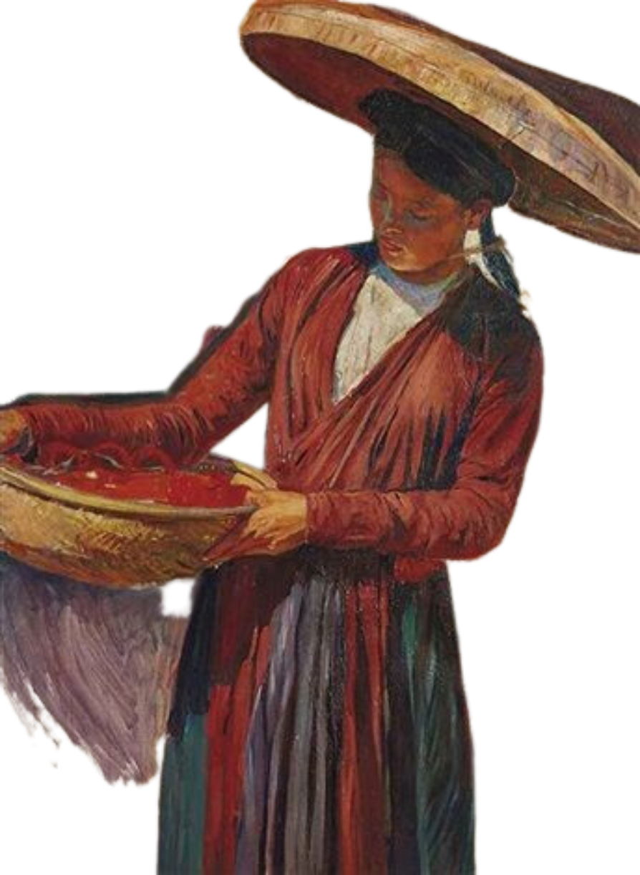
Đáp án
a. Lặn lội thân cò khi quãng vắng
Eo sèo mặt nước buổi đò đông.
Cả hai câu thơ đều sử dụng biện pháp tu từ đảo ngữ:
“Lặn lội thân cò”
“Eo sèo mặt nước”

Slide 11
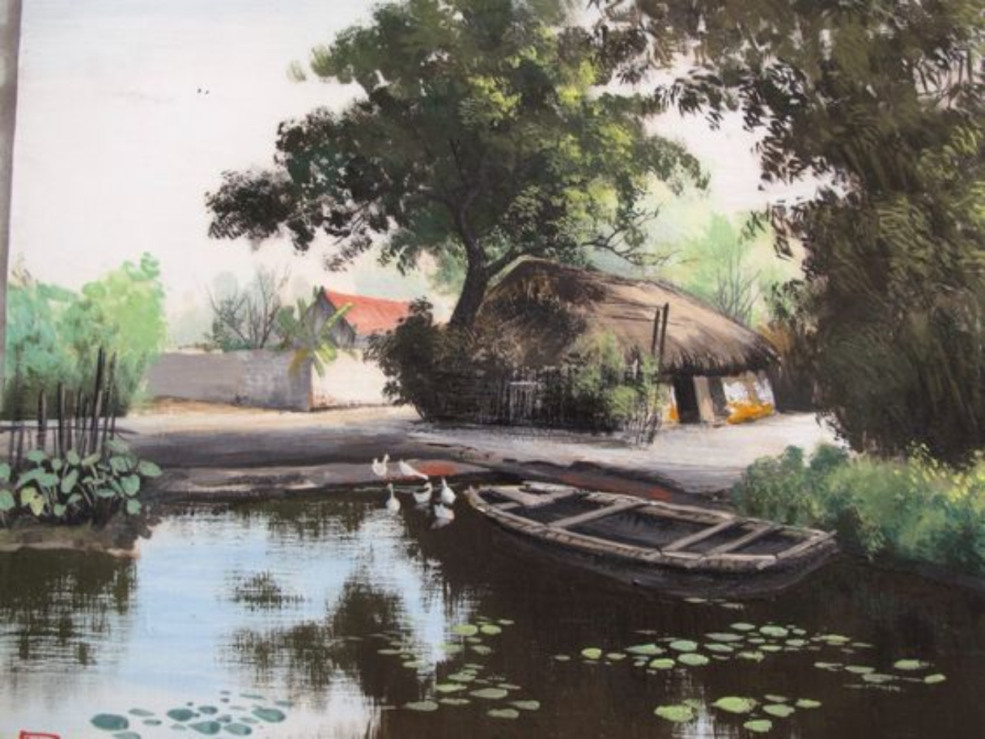
b. Xóm làng xanh mát bóng cây,
Sông xa trắng cánh buồm bay lưng trời.
Cả hai câu thơ đều sử dụng biện pháp tu từ đảo ngữ:
“Xanh mát bóng cây”
“Trắng cánh buồm bay”

Slide 12
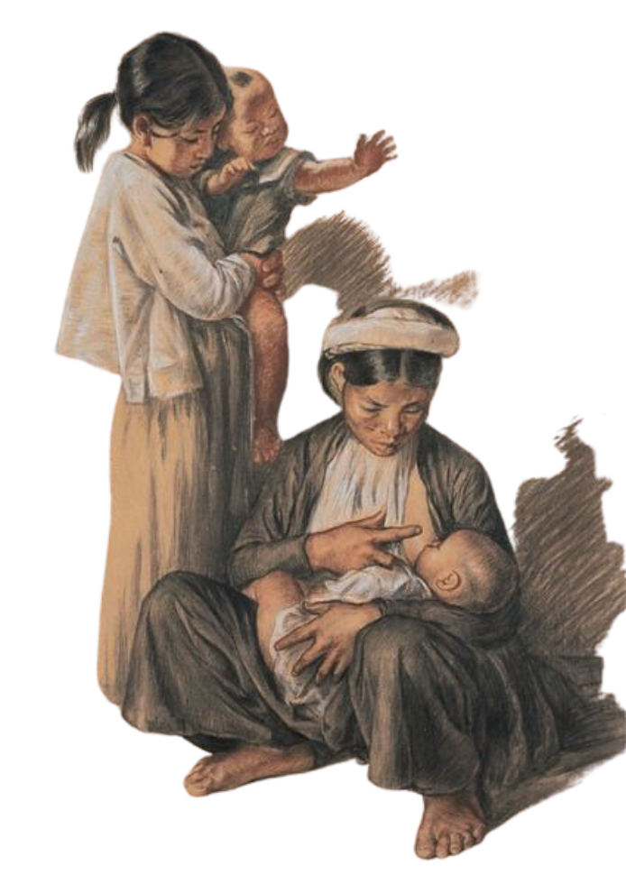
c. Chị Dậu về đến đầu nhà đã nghe tiếng khóc khàn khàn của hai đứa trẻ. Sấp ngửa, chị chạy vào cổng, quẳng cả rổ mẹt, mê nón xuống sân, rồi vội vàng chị vào trong nhà.
Câu văn thứ hai sử dụng biện pháp tu từ đảo ngữ:
“sấp ngửa, chị chạy vào cổng”
“vội vàng chị chạy vào trong nhà”

Slide 13
Bài tập 2: SGK tr.45
Đọc đoạn thơ sau và thực hiện các yêu cầu ở dưới:
Lom khom dưới núi, tiều vài chú
Lác đác bên sông, chợ mấy nhà
Nhớ nước đau lòng con quốc quốc
Thương nhà mỏi miệng cái gia gia.
(Bà Huyện Thanh Quan, Qua Đèo Ngang)
a. Chỉ ra các câu thơ sử dụng biện pháp tu từ đảo ngữ trong đoạn thơ?
b. Phân tích tác dụng của biện pháp tu từ đảo ngữ trong từng câu thơ.

Slide 14
Đáp án
a. Cả bốn câu thơ đều sử dụng biện pháp đảo ngữ
b. Tác dụng của biện pháp đảo ngữ
Hai câu thơ đầu
Lom khom dưới núi, tiều vài chú,
Lác đác bên sông, chợ mấy nhà.
Nhấn mạnh tư thế, hình dáng nhỏ bé của con người.
Khung cảnh thiên nhiên hùng vĩ, hiểm trở của Đèo Ngang
Số lượng ít ỏi và thưa thớt của những ngôi nhà.
Không khí vắng vẻ hoang sơ của núi rừng

Slide 15
Hai câu thơ cuối
Nhớ nước đau lòng con quốc quốc,
Thương nhà mỏi miệng cái gia gia.
Thể hiện nỗi niềm hoài cổ của tác giả.
Nhớ tiếc quá khứ vàng son đã trôi qua.
Tâm trạng hoài thương
Nhớ gia đình, nhớ quê hương.

Slide 16
Bài tập 3: SGK tr.46
Nêu tác dụng của biện pháp tu từ đảo ngữ trong các đoạn thơ sau:
a. Bỏ nhà lũ trẻ lơ xơ chạy
Mất ổ bầy chim, dáo dác bay
(Nguyễn Đình Chiểu, Chạy giặc)
b. Con đê đỏ cỏ viền
Leng keng nhạc ngựa ngược lên chợ Gò.
(Hoàng Tố Nguyên, Gò Me)
c. Ngày hôm sau ồn ào trên bến đỗ
Khắp dân làng tấp nập đón ghe về.
(Tế Hanh, Quê hương)

Slide 17
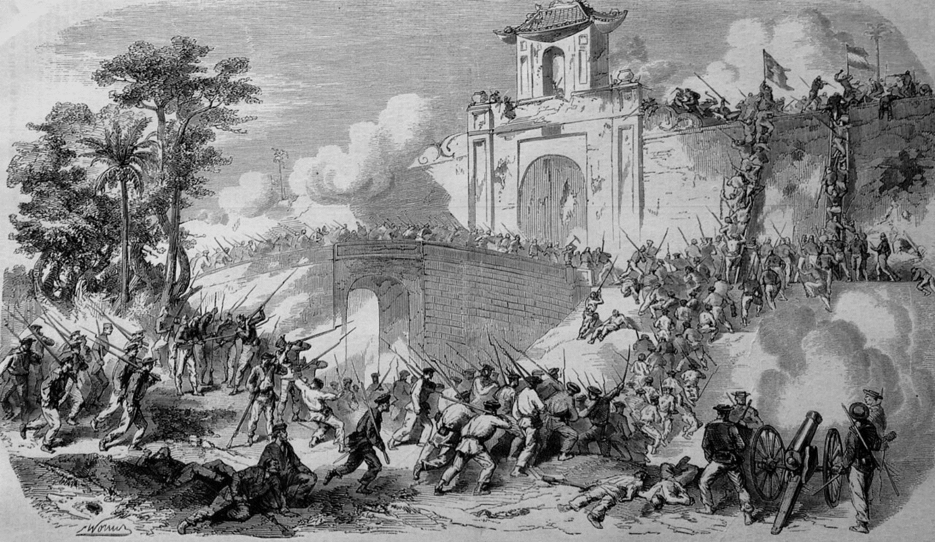
Đáp án
a. Bỏ nhà lũ trẻ lơ xơ chạy
Mất ổ bầy chim, dáo dác bay.
Tình cảnh bơ vơ, tan tác
Tâm trạng sợ hãi của con người và vạn vật khi chiến tranh bất ngờ ập đến.

Slide 18
b. Con đê đỏ cỏ viền
Leng keng nhạc ngựa ngược lên chợ Gò.
Âm thanh rộn rã, tươi vui của tiếng nhạc ngựa.
Niềm vui trước nhịp sống bình yên, thân thuộc của quê hương.

Slide 19
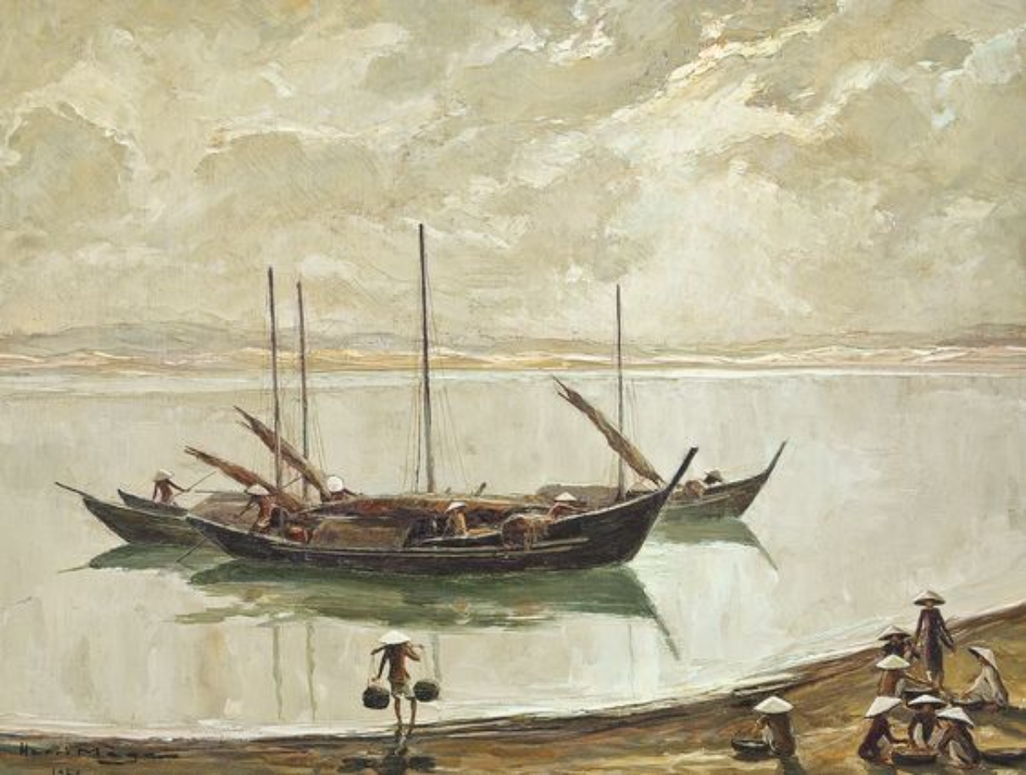
b. Ngày hôm sau ồn ào trên bến đỗ
Khắp dân làng tấp nập đón ghe về.
Khung cảnh ồn ào, tấp nập trên bến khi đón thuyền về và niềm vui trước những thành quả lao động.
Khung cảnh nhịp sống náo nhiệt, ngập tràn sức sống.

Slide 20
HƯỚNG DẪN VỀ NHÀ
Ôn tập nội dung
Biện pháp tu từ đảo ngữ
Soạn văn bản 3:
Ca Huế trên sông Hương

Slide 21
TRÂN TRỌNG CẢM ƠN SỰ QUAN TÂM THEO DÕI CỦA CÁC EM!

